Slide 1
সকলকে
স্বাগতম

Slide 2
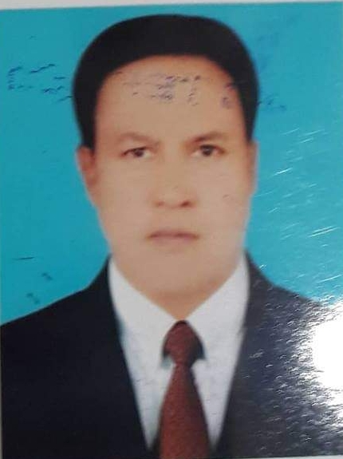
পরিচিতি
পরিচিতি
মোঃআনিছুর রহমান(সবুজ)
বি.এসসি-বি.এড (গণিত)
সহকারী শিক্ষক
গোড়ল দাখিল মাদরাসা ,
কালীগঞ্জ,লালমনিরহাট ।
মোবাইল : ০১৭২৩৩১৪১৩৮
E-mail:shabujnamuri@gmail.com
শ্রেণি: অষ্টম
বিষয়: বিজ্ঞান
অধ্যায়: ত্রয়োদশ
সময়: 45 মিনিট।
তারিখ: 20/01/২০20 ইং

Slide 3
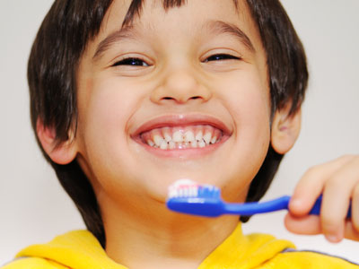
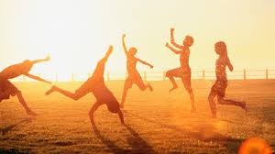
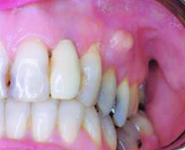
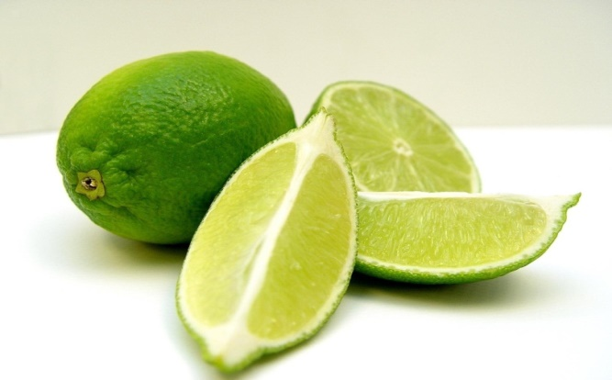
চিন্তা করে বল
Notes:
শিক্ষক শিক্ষার্থীদের উদ্দেশ্য করে বলতে বলতে পারেন: চারটি চিত্রের মধ্যে সম্পর্ক কী? দাতেঁর মাড়ি ফুলে যায় কী কারণে? রোদে দৌঁড়াদৌড়ি করলে কী লাভ হয়? লেবুতে কী থাকে?-------?

Slide 4
ভিটামিন
সি,ডি, ।
পাঠ: ৭

Slide 5
শিখনফল
এই পাঠ শেষে শিক্ষার্থীরা…
ভিটামিন সি এর উৎস চিহ্নিত করতে পারবে;
ভিটামিন সি এর কাজ ও অভাবজনিত রোগের নাম, রোগের লক্ষণ, প্রতিকার ও প্রতিরোধ প্রক্রিয়া বর্ণনা করতে পারবে;
ভিটামিন ডি এর উৎস নির্ধারণ করতে পারবে;
ভিটামিন ডি এর কাজ ও অভাবজনিত রোগের নাম, রোগের লক্ষণ, প্রতিকার ও প্রতিরোধ প্রক্রিয়া বর্ণনা করতে পারবে;
ভিটামিন ‘ই’ এর উৎস, কাজ এবং ভিটামিন ‘কে’ এর কাজ ও এর অভাবজনিত সমস্যা ব্যাখ্যা করতে পারবে।

Slide 6
ভিটামিন সি এর উৎস
মাইন্ড ম্যাপ
Notes:
শিক্ষক শিক্ষর্থীদের দিয়ে বোর্ডে মাইন্ড ম্যাপ করাবেন।

Slide 7
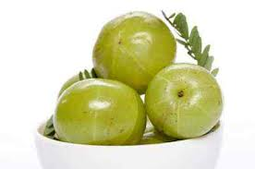
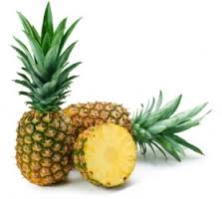
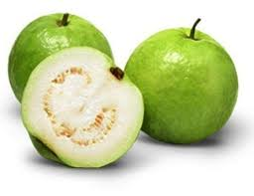
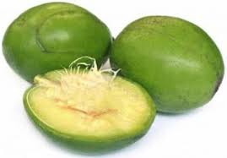
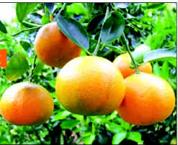
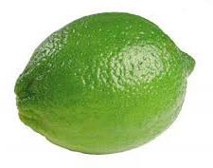
?
ভিটামিন সি এর উৎস=
ভিটামিন ‘সি’ এর আরো কয়েকটি উৎস
আমলকি
আনারস
পেয়ারা
কমলালেবু
লেবু
আমড়া
ভিটামিন ‘সি’ এর উৎস

Slide 8
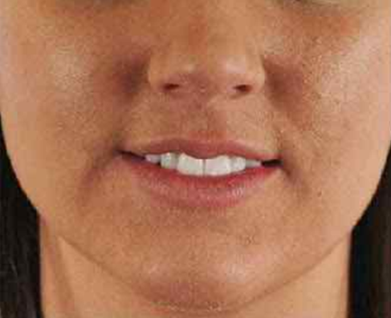
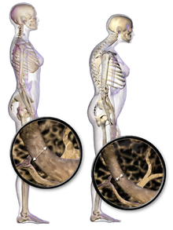
রোগগুলোর কারণ কী?
Notes:
শিক্ষক প্রথমে চিত্র দেখাবেন। এর পর তিনি প্রশ্ন করতে পারেন: চিত্রের রোগগুলোর কারণ কী? শিক্ষক শিক্ষার্থীদের উত্তর বোর্ডে লেখে উত্তরের প্রতিফলন ঘটাবেন। এর পর তিনি প্রশ্ন করতে পারেন: ভিটামিন সি এর অভাব হলে আর কী কী সমস্যা হতে পারে?

Slide 9
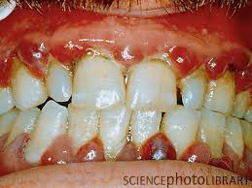
ভিটামিন সি এর অভাবে আরও একটি মারাত্মক রোগ হয় তার নাম কী?
চিত্রের রোগটির কারণ কী? রোগের নাম কী?
Notes:
রোগটির নাম কী? শিক্ষক শিক্ষার্থীদের উত্তর বোর্ডে লেখে উত্তরের প্রতিফলন ঘটাবেন। এর পর তিনি প্রশ্ন করতে পারেন: ভিটামিন সি এর অভাবে আর একটি মারাত্মক রোগ হয় তার নাম কীচিত্রের রোগটির কারণ কী? রোগের নাম কী?

Slide 10
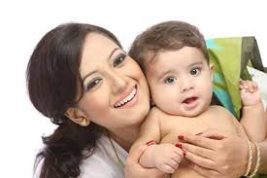
ভিটামিন সি এর অভাবজনিত রোগের প্রতিরোধ কী?
কোলের শিশুকে মায়ের দুধের পাশাপাশি অন্যান্য পরিপূরক খাদ্য যেমন ফলের রস, সবজির সুপ ইত্যাদি খাওয়াতে হবে।
আর কী কী ভাবে এ রোগ প্রতিরোধ করা যেতে পারে?

Slide 11
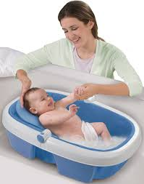
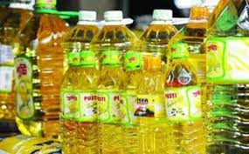
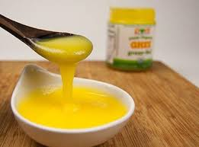
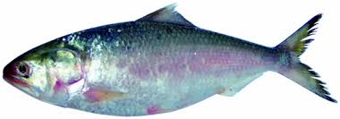
ভিটামিন ‘ডি’ এর উৎস
ভোজ্য তেল
দুধ
ঘি
শিশুকে গোসল করানোর পর মা তার সন্তানকে কিছুক্ষণ রোদ্রে রাখেন।
কেন?
আমরা আর কোন কোন উৎস থেকে ভিটামিন ডি পেতে পারি?
ডিমের কুসুম
ইলিশ মাছ
মাখন
Notes:
শিক্ষক প্রশ্নোত্তরের মাধ্যমে আলোচনা করতে পারেন।

Slide 12
ভিটামিন ‘ডি’ এর কাজ কী?
ভিটামিন ‘ডি’ এর অভাবজনিত রোগ কী?
Notes:
শিক্ষক প্রশ্নোত্তরের মাধ্যমে আলোচনা করতে পারেন।

Slide 13
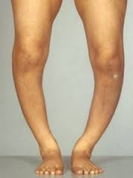
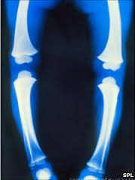
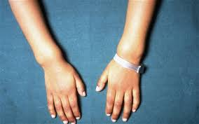
উপরের রোগটি ভিটামিন ডি এর অভাবজনিত রোগ।
এর নাম রিকেটস।
চিত্রের আলোকে রোগটির লক্ষণগুলো বল।
রোগটির প্রতিকার ও প্রতিরোধ কী?
Notes:
শিক্ষক প্রশ্নোত্তরের মাধ্যমে আলোচনা করতে পারেন। প্রয়োজনে তিনি ছবিগুলো সম্পর্কে কিছু ব্যাখ্যা দিতে পারেন।

Slide 14
উপরের রোগটির নাম কী?
রোগটির লক্ষণ কী কী?
রোগটির প্রতিকার ও প্রতিরোধ কী কী?
Notes:
শিক্ষক প্রশ্নোত্তরের মাধ্যমে আলোচনা করতে পারেন। প্রয়োজনে তিনি ছবিটি সম্পর্কে কিছু ব্যাখ্যা দিতে পারেন। শিক্ষার্থীরা প্রয়োজনে পাঠ্য বই পড়ে উত্তর দিবে। ( উত্তর: চিত্রটি হল বয়স্কদের রিকেটস্ রোগ। বয়স্কদের রিকেটস রোগকে বলা হয় অস্টিওম্যালেসিয়া।)

Slide 15
জোড়ায় কাজ
সময়: ৪ মিনিট
১। ভিটামিন সি ও ডি এর পাঁচটি উৎসের নাম লেখ।
২। রিকেটস রোগের দুইটি লক্ষণ লেখ।
Notes:
প্রেয়োজনে শিক্ষক সহযোগিতা করবেন।

Slide 16
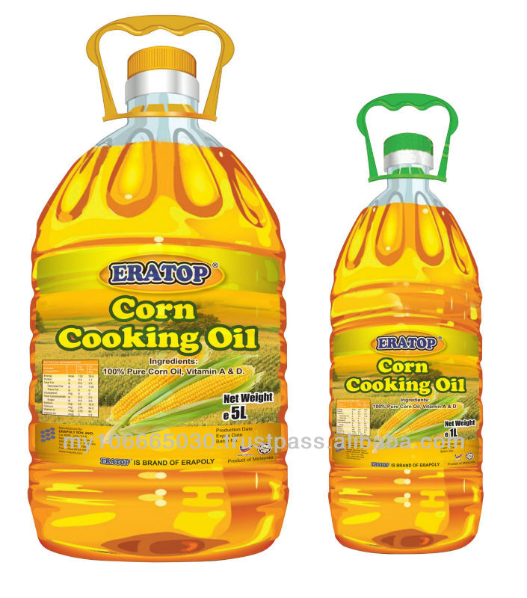
?
ভোজ্য তেলে ভিটামিন ‘ডি’ ছাড়া আরো পাওয়া যায় ভিটামিন ‘ই’।
আমরা আর কোন কোন উৎস থেকে ভিটামিন ‘ই’ পেতে পারি?
ভিটামিন ‘ই’ এর কাজ কী?
Notes:
শিক্ষক প্রশ্নোত্তরের মাধ্যমে আলোচনা করতে পারেন। শিক্ষক শিক্ষার্থীদের উত্তর বোর্ডে লেখে উত্তরের প্রতিফলন ঘটাতে পারেন।

Slide 17
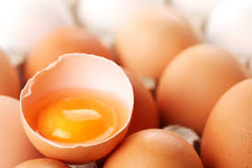
ডিমের কুসুমে ভিটামিন ‘ডি’ ছাড়া আর কোন ভিটামিন থাকতে পারে?
আমরা আর কোন উৎস থেকে ভিটামিন ‘কে’ পেতে পারি?
ভিটামিন ‘কে’ এর অভাবে কী সমস্যা হতে পারে ?
ভিটামিন ‘কে’ এর কাজ কী?
Notes:
শিক্ষক প্রশ্নোত্তরের মাধ্যমে আলোচনা করতে পারেন। শিক্ষক শিক্ষার্থীদের উত্তর বোর্ডে লেখে উত্তরের প্রতিফলন ঘটাতে পারেন।

Slide 18
দলগত কাজ
সময়: ১০ মিনিট
সুন্দর হাসির জন্য চাই সুস্বাস্থ্যের দেহ এবং সুন্দর ও মজবুত দাঁত। সুস্বাস্থ্য এবং সুন্দর গঠন ও মজবুত দাঁতের জন্য কোন কোন ভিটামিনের ভূমিকা রয়েছে তা উল্লেখপূর্বক আমাদের দেহে উক্ত ভিটামিনগুলোর অভাবজনিত লক্ষণগুলো লেখ।
Notes:
দলীয় কাজ শুরু করার পূর্বে শিক্ষক শিক্ষার্থীদর নীরবে আজকের পাঠটি পড়ে নিতে বলতে পারেন।( প্রয়োজনে শিক্ষক সহযোগিতা করবেন।)

Slide 19
মূল্যায়ন
1. প্র্রশ্ন: ভিটামিন সি এর পাঁচটি উৎসের নাম বল।
2. প্রশ্ন: স্কার্ভি রোগের দুইটি লক্ষণ বল।
৩. প্রশ্ন: অপারেশন রোগীর রক্তক্ষরণ সহজে বন্ধ হয় না কোন ভিটামিনের
অভাবে?
৪. প্রশ্ন: নিচের কোন ভিটামিন পেশি ও দাঁত মজবুত করে ?
ক
খ
গ
এ সি ডি কে ।
ঘ
৫. প্রশ্ন:শিশুদের হাড় ধনুকের মত বেঁকে গেলে একে কী রোগ বলে?
ক
খ
গ
স্কার্ভি জন্ডিস রিকেটস অস্টিওম্যালেশিয়া।
ঘ
Notes:
প্রয়োজনে শিক্ষক মূল্যায়নের প্রশ্ন পরিবর্তন করতে পারেন।

Slide 20
মূল্যায়ন
চিত্রের রোগটির নাম কী?

Slide 21
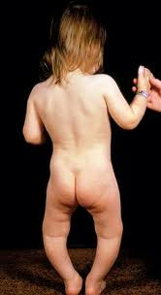
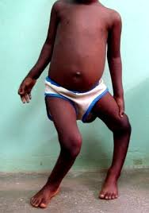
মূল্যায়ন
চিত্রের রোগটির নাম কি?

Slide 22
গুরুত্বপূর্ণ শব্দসমূহ
ভিটামিন সি, ডি, ই ও কে।
স্কার্ভি
রিকেটস,
অস্টিওম্যালেসিয়া।

Slide 23
বাড়ির কাজ
➢যে উপাদানের অভাবে স্কার্ভি রোগ হয়ে থাকে তার উৎস এবং রোগটির লক্ষণগুলো উল্লেখ কর।

Slide 24
সকলকে
ধন্যবাদ

